Slide 1
TRABALHO PLANTA E ESTRUTURA DE TRATAMENTO DE AGUA
Rodrigo Kasper, Bernardo Rodrigues, Benhur Lopes

Slide 2
ESCOLHA DO TEMA
Engenharia Civil
Engenharia Química
Engenharia de computação

Slide 3
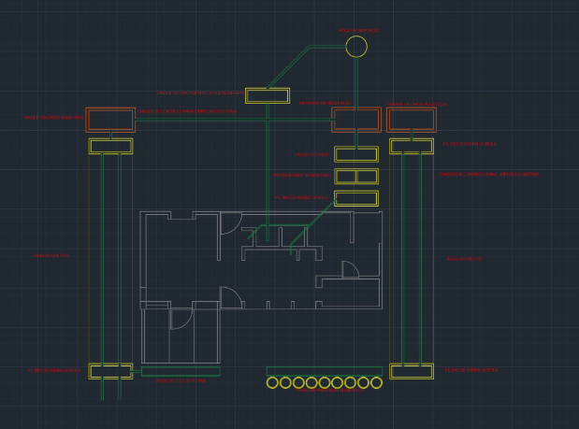
DESENHO E EXPLICAÇÕES BÁSICAS SOBRE ELE

Slide 4
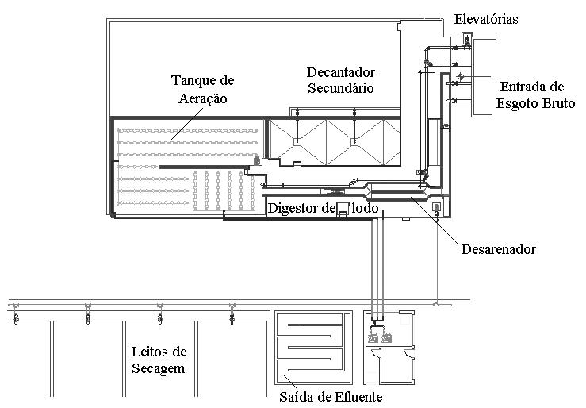
ENGENHARIA CIVIL
Planta e estrutura da estação

Slide 5
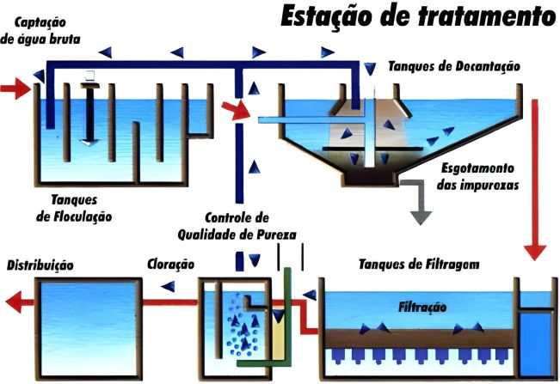
ENGENHARIA QUÍMICA
Processo de tratamento

Slide 6
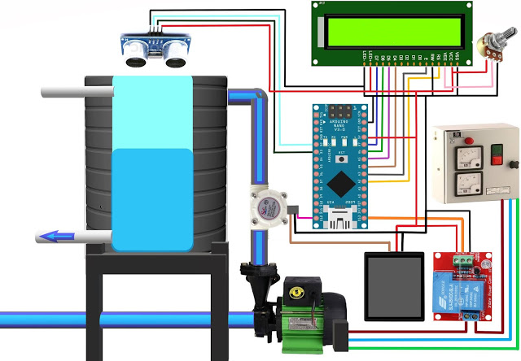
ENGENHARIA DA COMPUTAÇÃO
Estrutura de controle (sensores e circuitos para controlar o fluxo de água)

Slide 7
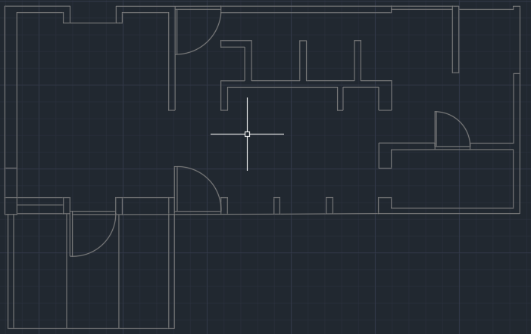
ETAPA 1:
Desenho da planta

Slide 8
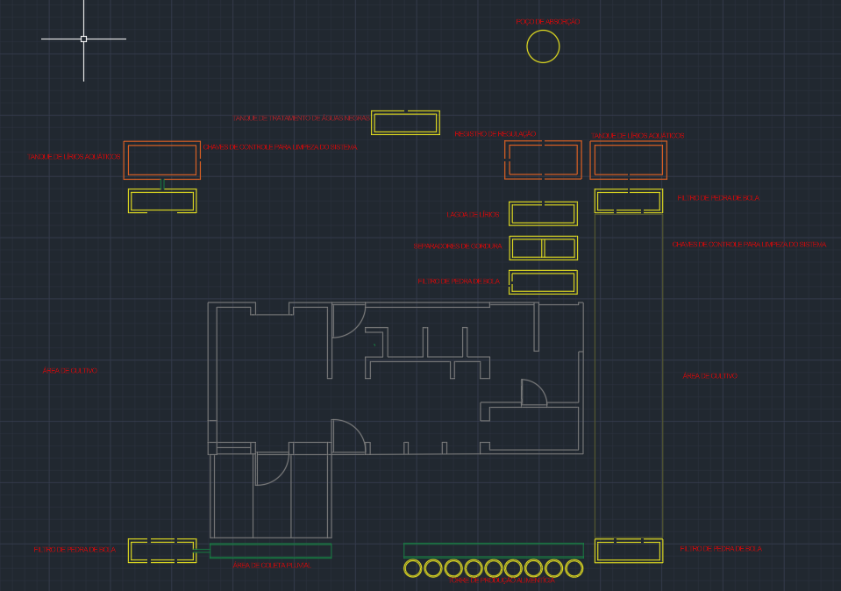
ETAPA 2:
Desenho das unidades de processo

Slide 9
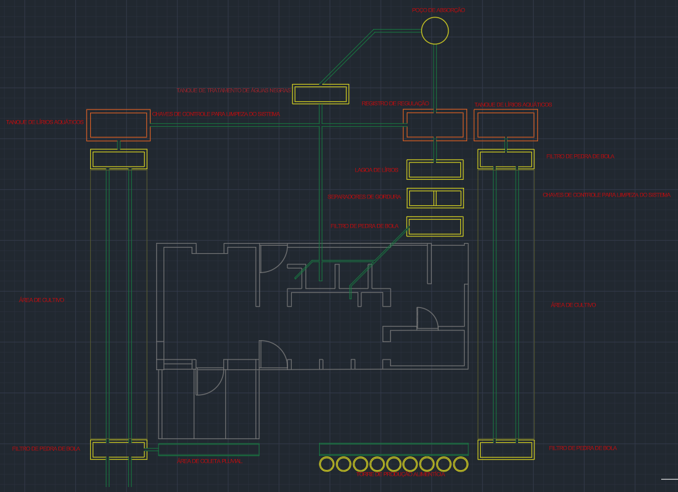
ETAPA 3:
Encadeamento das unidades de processo

Slide 10
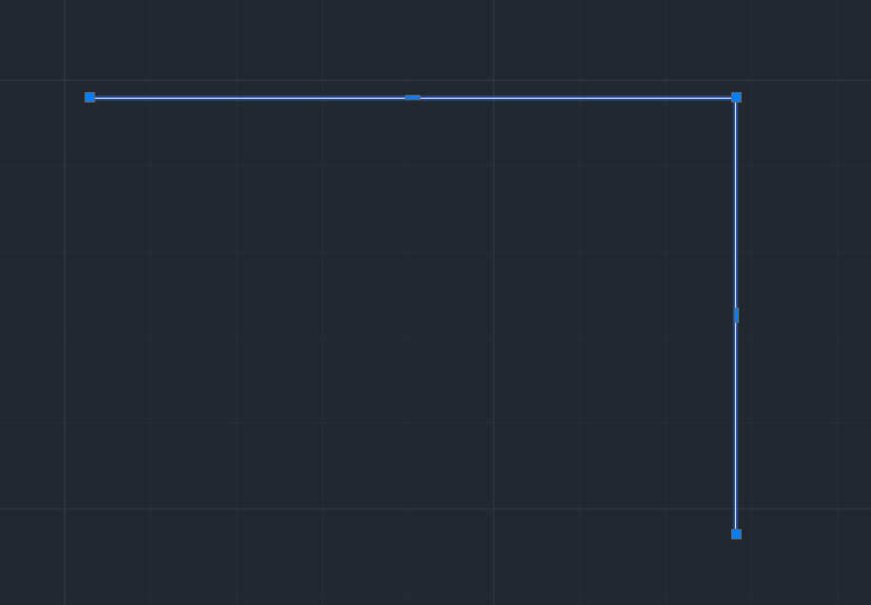
Polilinha
Tem a aparência similar a de desenhar a duas retas, a diferença é que ela se comporta como um objeto só, fazendo com que seja mais dinâmico para desenhar e também para posteriormente se necessário, mover a estrutura.

Slide 11
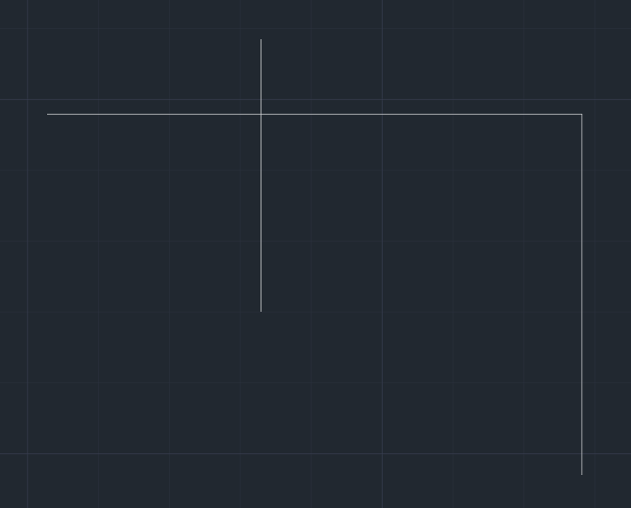
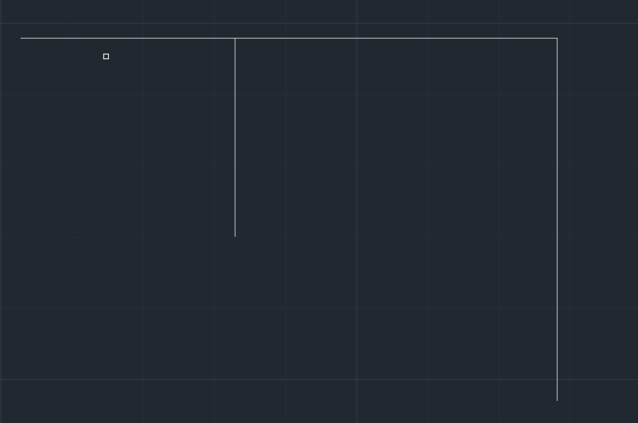
Trim
É usada para cortar ou remover partes de objetos que se estendem além de uma borda especificada. Funciona selecionando um ou mais limites como referência e, em seguida, clicando nas partes dos objetos que você deseja cortar. É particularmente útil para ajustar geometrias de forma rápida e precisa em projetos técnicos.

Slide 12
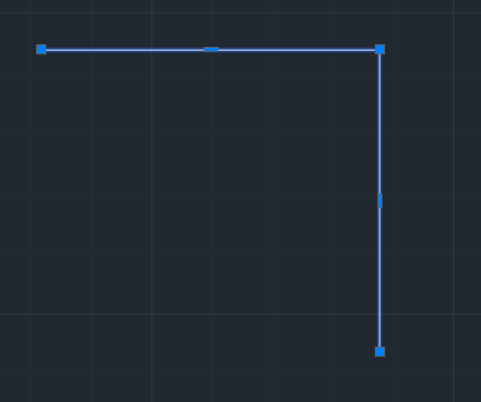
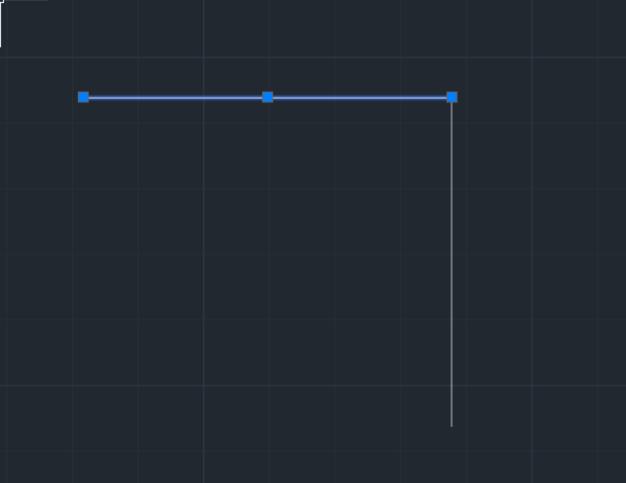
Explodir
É usada para desagrupar ou dividir objetos compostos em seus elementos individuais. Por exemplo, ela pode separar blocos, polilinhas, hatches e outros objetos complexos em linhas, arcos ou outros componentes básicos.

Slide 13
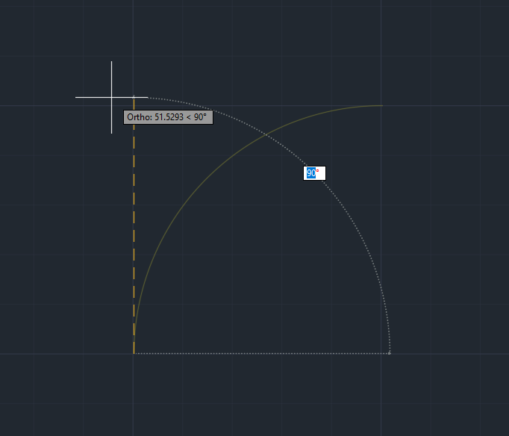
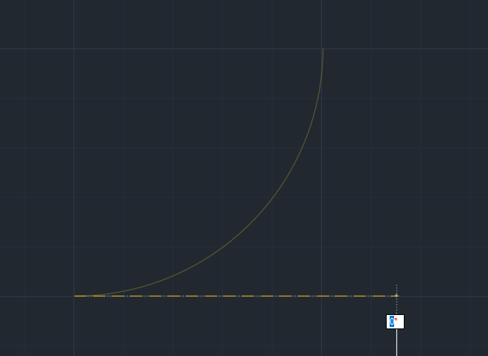
Arco (Inicio, Fim, Direção)
Essa opção é útil para criar arcos com uma precisão exata em relação ao início, fim e direção desejada, permitindo maior controle sobre o formato e a orientação do arco em um desenho. Muito bom pra desenhar as portas.

Slide 14
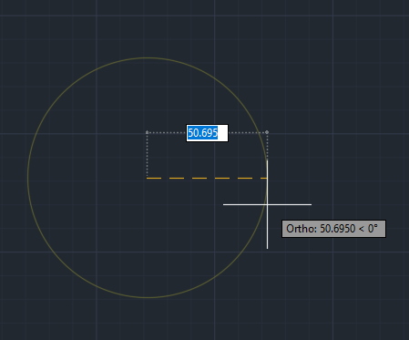
Círculo (Centro, Raio)
Essa é uma das maneiras mais simples e precisas de criar círculos, sendo ideal para situações em que você já conhece a localização exata do centro e o tamanho desejado do raio.

Slide 15
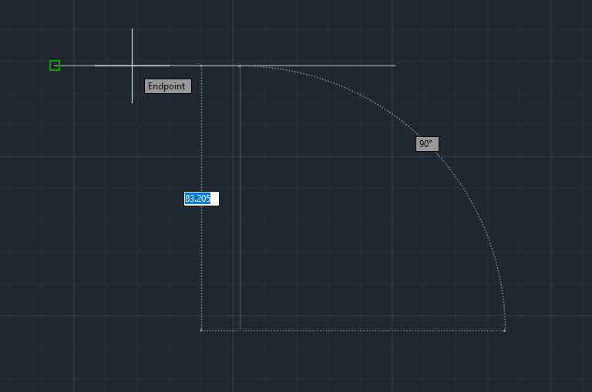
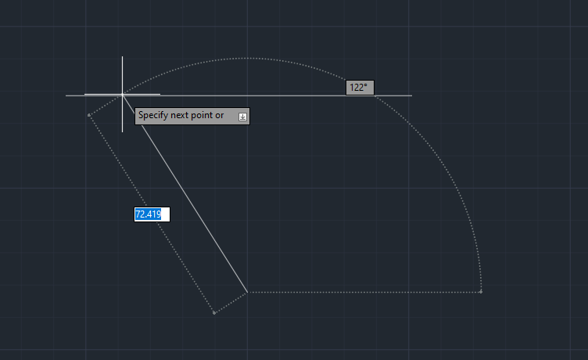
F3 (Desativar/Ativar ajuste automático)
Ajuda a selecionar pontos específicos em objetos, como extremos, centros, interseções, entre outros, garantindo precisão ao desenhar e modificar elementos no projeto. Quando está ativado, o AutoCAD exibe pequenos indicadores nos pontos de encaixe disponíveis, facilitando o alinhamento e posicionamento exato dos elementos.

Slide 16
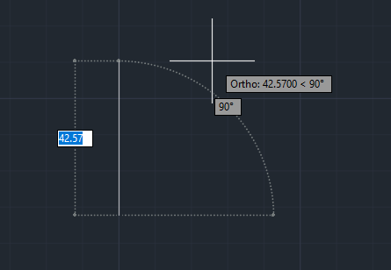
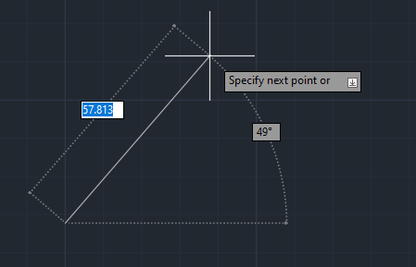
F8 (Desativar/Ativar ajuste automático)
Quando o modo ORTO está ativado, todos os desenhos, como linhas ou movimentos do cursor, ficam restritos a direções ortogonais (horizontal e vertical). Essa função é extremamente útil para criar desenhos técnicos com alinhamento preciso e garantir que as linhas sejam perfeitamente retas em ângulos de 90°. Ao desativar o ORTO, o cursor se movimenta livremente em qualquer direção.

